Slide 1
13. SEXUÁLNÍ DYSFUNKCE. PORUCHY OSOBNOSTI.

Slide 2

SEXUÁLNÍ DYSFUNKCE
Sexuální motivace:
Sexuální identifikace (sexuální role).
Sexuální orientace (erotická preference).
Sexuální emoce (zamilovanost, sexuální vzrušení, orgasmus).
Sexuální chování.

Slide 3
1. Sexuální dysfunkce u žen
Nedostatek nebo ztráta sexuální touhy
b) Nedostatečné prožívání sexuální slasti
Frigidita – žena má problémy s dosažením pohlavního vzrušení.
c) Dysfunkční orgasmus
d) Neorganický vaginismus
Silné mimovolními stahy svalstva poševního vchodu při pokusu o pohlavní styk.
e) Dyspareunie a algopareunie
Pohlavní styk vyvolává u ženy nepříjemné pocity (dyspareunie) až bolest (algopareunie).

Slide 4

2. Sexuální dysfunkce u mužů
Nedostatek nebo ztráta sexuální touhy
b) Selhání genitální odpovědi
Porucha erekce.
c) Překotná (předčasná) ejakulace
d) Dysfunkční orgasmus
Příčinou je organické onemocnění.
Psychoterapie, individuální i párová.
Hormonální léčba.
U mužů – viagra, penilní protézy.

Slide 5
3. Poruchy sexuální identifikace
Homosexuální orientace není duševní porucha.
Transsexualismus
Mají trýznivý pocit opačné sexuální příslušnosti.
Léčba
Psychoterapie – poučení o podstatě problému, podpora při rozhodování a podpora při organizování života v opačné sexuální roli.
Hormonální léčba – sekundární pohlavní znaky opačného pohlaví.

Slide 6
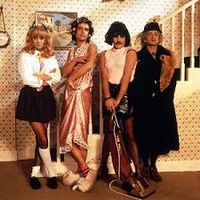
4. Poruchy sexuální preference
Sexuální deviace (parafilie) – kvalitativně změněné sexuální motivace.
a) Fetišismus
Zástupný symbol sexuálního partnera.
Fetiš bez vztahu k erotickému objektu.
Fetišistická fixace na výkaly, oheň a mrtvá těla.
Léčí se psychoterapií.
b) Fetišistický transvestitismus
Muži se oblékají do ženského prádla
a šatů.

Slide 7
c) Exhibicionismus
Subjekt se vzrušuje tím, že před přitažlivým objektem obnažuje svůj genitál.
Exhibicionisté jsou málo nebezpeční.
Léčba psychoterapií, u trvalejších poruch antiandrogeny k útlumu sexuální aktivity.
d) Voyeurismus (skoptofilie)
Subjekt potají sleduje přitažlivý objekt při intimních a erotických aktivitách.

Slide 8
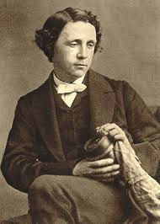
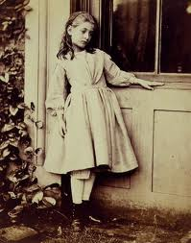
e) Pedofilie
Sexuální orientace na prepubertální dětské objekty.
Má povahu celoživotního zaměření, setrvalé vlastnosti.
Pedofilní tendence mohou být zcela popřeny a potlačeny.
Zjištění, jak dalece je schopen adaptovat se na sex s dospělými a na autoerotiku.
Jinak medikamentózní tlumení sexuální aktivity.

Slide 9
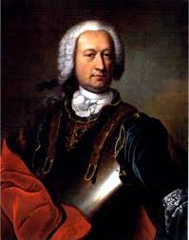
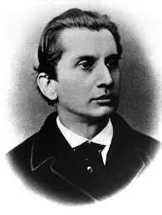
f) Sadismus
Agrese a hostilita k sexuálnímu objektu.
Pseudopedagogický sadismus.
Agresivní sadismus.
U méně nebezpečných forem psychoterapie.
Sexuálního agresoři – sexuální útlum biologickou léčbou (chemická kastrace).
g) Masochismus
Sexuálně se vzruší, je-li plísněn, tupen,
ponižován, bit.
Asfyxiofilie (erotické škrcení).
Jsou předmětem lékařské péče
jen vzácně.

Slide 10
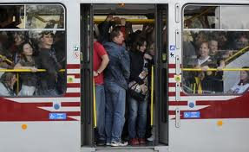
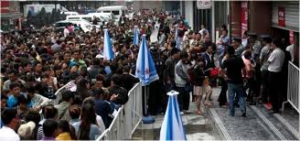
h) Patologická sexuální agresivita
Sexuální agresoři atakují jim neznámé ženy a znásilňují je.
Behaviorální stereotypy připomínají lovecké chování.
Léčba vyžaduje vždy útlum sexuální aktivity farmaky.
i) Tušérství a frotérství
Tisknou se na ženy v situacích zcela neosobních (v dopravních prostředcích, ve frontách).
Tření o oběť (frotéři), osahávání (tušéři).

Slide 11
SPECIFICKÉ PORUCHY OSOBNOSTI
Trvalá povahová odchylka od normy.
Jedinec má vlastnosti, kterými trpí on sám nebo jeho okolí.
Mezi příčinami poruch osobnosti lze uvést vlivy dědičné (převažují) a vlivy psychosociální (výchovné).
1. Paranoidní porucha osobnosti
Povaha málo společenská, nedůtklivá a vztahovačná.
Sklon vyvolávat konflikty, jeví tendenci k trvalé zášti, neodpouštějí ani domnělé urážky.
Nikdy nepřiznají vlastní pochybení.

Slide 12
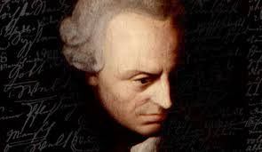
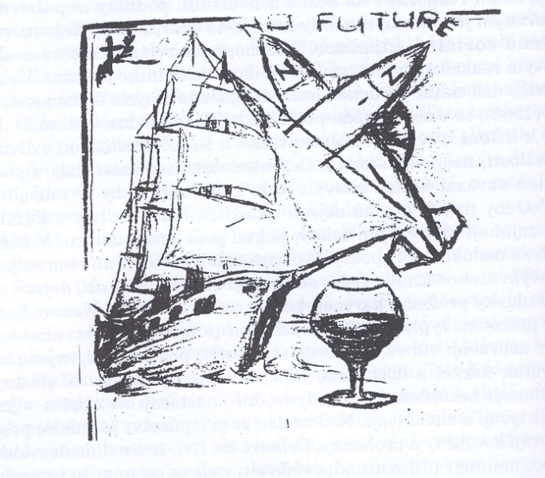
2. Schizoidní porucha osobnosti
Citový chlad, uzavřenost, nesdílnost.
Působí jako podivíni, mají
bizarní nápady a svéráznou logiku.
3. Disociální (asociální) porucha osobnosti
Společensky nejnebezpečnější povahová odchylka.
Opakovaně se dopouštějí trestné činnosti.
Neprožívají pocit viny.
Jsou lhostejní k citům druhých osob,
chybí schopnost empatie.
Zvýšená afektivní dráždivost
a agresivita.

Slide 13


4. Emočně nestabilní porucha osobnosti
Povaha cholerická se silnými, málo zvladatelnými afekty.
Jednají často bez uvážení.
Typická je přelétavost zájmů, střídání sexuálních partnerů.
Impulzivní typ – co nejrychleji uspokojit vlastní potřeby.
Hraniční typ – pocity prázdnoty kompenzuje angažovaností v intenzivních interpersonálních vztazích.

Slide 14
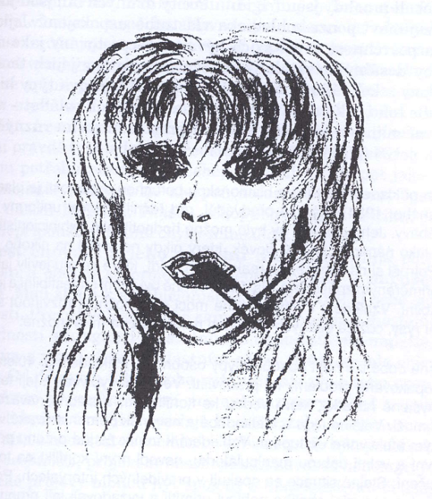
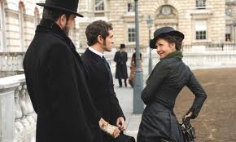
5. Histrionská porucha osobnosti
Sklon k teatrálnosti a dramatizování, labilní a povrchní emotivita, infantilní projevy.
Touha být středem pozornosti, nadměrné soustředění na fyzickou přitažlivost nebo svůdné chování.
Vyčítání, obviňování druhých osob
a manipulování s nimi, pomstychtivost.
Záliba v tajemných náznacích,
sklon k bájivé lhavosti.

Slide 15

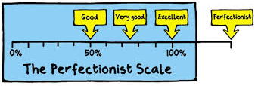
6. Narcistická porucha osobnosti
Vyznačuje se nedostatkem empatie, vyžadováním pozornosti a závistivostí.
Mají vysoké sebevědomí, rádi vykořisťují druhé, své cíle považují za jedinečné.
7. Anankastická porucha osobnosti
Vtíravé pochybování o vlastních schopnostech, nerozhodnost a vnitřní nejistota.
Nadměrná pečlivost až puntičkářství, sklon
k perfekcionismu.

Slide 16
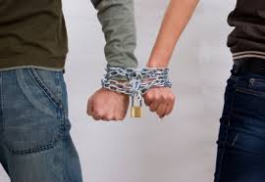
8. Anxiózní (vyhýbavá) porucha osobnosti
Trvalý nedostatek sebedůvěry spojený s pocity úzkostného napětí a obav.
Vyhýbají se sociálním kontaktům, na kritiku jsou přecitlivělí.
9. Závislá porucha osobnosti
Touha být ve společnosti druhých lidí.
Ochotně se podřizují přáním druhých osob, aby za ně přebíraly rozhodování a dodávaly jim jistotu.

Slide 17

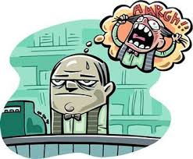
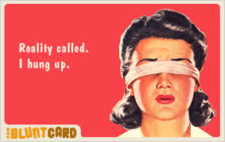
10. Nestálá (nezdrženlivá) porucha osobnosti
Vyznačuje se nedostatkem pevné vůle, podléhání druhým osobám.
Sklon k vyhledávání pohodlí, k alkoholu a drogám.
11. Pasivně agresivní porucha osobnosti
Je v trvalé opozici vůči okolí, při každé příležitosti si stěžuje.
Odmítá plnit své povinnosti pomocí únikových manévrů, například zapomínáním, váhavostí, leností.

Slide 18
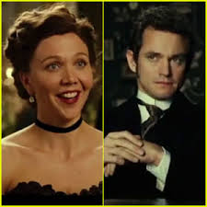
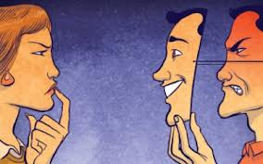

Léčba
Terapeutické ovlivnění je značně obtížné a omezené.
Dynamická psychoterapie se snaží odhalit nevědomé konflikty a tyto konflikty lépe zvládat.
Interpersonálně zaměřená psychoterapie skupinová a manželská napomáhá korigovat interpersonální vztahy.
Kognitivně-behaviorální terapie je zaměřena na nácvik situací, které pacient sám nezvládá.
Farmakoterapie u úzkostných a depresivních projevů.

